Slide 1


Metodología BIM
Tecnología de la comunicación y la documentación científica
Sara González Silva

Slide 2
¿Qué es BIM?
Metodología de trabajo colaborativa para la creación y
gestión de un proyecto de construcción.
¿Qué significa BIM?
Building Information Modeling
(Modelado de información de construcción)
Objetivo BIM
Centralizar toda la información del proyecto en un
modelo de información digital creado por todos los
agentes.
Notes:
El BIM es una metodología de trabajo colaborativa para la creación y gestión de un proyecto de construcción. Las siglas BIM significan en inglés Building Information Modeling que traducido al español quiere decir Modelado de información de construcción. El objetivo principal de la metodología BIM es el de centralizar toda la información del proyecto en un único modelo de información digital creado por todos los agentes que participen en dicho proyecto.

Slide 3
¿Qué supone BIM?
Evolución de los sistemas de diseño tradicionales basados
en el plano.
Incorpora información:
- geométrica (3D)
- de tiempos (4D)
- de costes (5D)
- ambiental (6D)
- mantenimiento (7D).
Dimensiones BIM
Notes:
El uso de esta metodología BIM supone una evolución de los sistemas de diseño tradicionales que están basados en el plano ya que incorpora información geométrica, de tiempos, de costes, ambiental y de mantenimiento al proyecto. Toda esta información se conocen como las dimensiones BIM que posteriormente pasaré a explicarlas.

Slide 4
Dimensión 4D
Dimensión del tiempo
Asignar a cada elemento una secuencia de construcción
que permite controlar la dinámica del proyecto y realizar
simulaciones, diseñar el plan de ejecución y anticiparnos
a las dificultades.
Aumenta la productividad
Facilitar cumplimiento de los plazos previstos
Notes:
La dimensión 4D se corresponde con la dimensión del tiempo, lo que significa que en el modelo se le puede asignar a cada elemento una secuencia de construcción que permite controlar la dinámica del proyecto y realizar simulaciones, diseñar el plan de ejecución y anticiparnos a las dificultades. Todo esto hace que aumente notablemente la productividad y facilitaremos el cumplimiento de los plazos de entrega previstos.

Slide 5
Dimensión 5D
Dimensión del coste
Control de los costes y estimación de los gastos del proyecto
Mayor control de la información financiera del proyecto
mejorar
facilitar
Cumplimiento de presupuestos
Rentabilidad
Notes:
La dimensión 5D se corresponde con la dimensión del coste, con la que podemos abarcar el control de los costes y hacer una estimación de los gastos del proyecto, consiguiendo así un mayor control de la información financiera del proyecto. Por lo que podemos mejorar la rentabilidad y facilitar el cumplimiento de los presupuestos.

Slide 6
Dimensión 6D
Dimensión de la sostenibilidad del edificio
Oportunidad de conocer como será el comportamiento del
proyecto antes de tomar decisiones importantes y antes de
que comience la construcción, teniendo en cuenta:
- Situación
- Orientación
- Conductividad térmica
- etc.
Realizar estos análisis energéticos
Reducir consumo de energía
Notes:
La dimensión 6D se corresponde con la dimensión de la sostenibilidad del edificio, es decir, el ahorro energético. Con esta dimensión tenemos la oportunidad de conocer como será el comportamiento del proyecto antes de tomar decisiones importantes y mucho antes de que comience la construcción, teniendo en cuenta su situación, la orientación, la conductividad térmica, etc. Al realizar estos análisis energéticos con software específicos para cada uno de ellos, el proyecto puede reducirse significativamente el consumo de energía.

Slide 7
Dimensión 7D
Dimensión del mantenimiento
Permite conocer el estado de las instalaciones durante la vida útil de los edificios, dotar de especificaciones para su mantenimiento, de manuales de uso, fechas de garantía…
Nueva profesión vinculada con el mantenimiento de los edificios
Facility Management
Notes:
La dimensión 7D se corresponde con la dimensión del mantenimiento de los edificios. Nos permite conocer el estado de las instalaciones durante la vida útil de los edificios, dotar de especificaciones para su mantenimiento, de manuales de uso, fechas de garantía, etc. Esta dimensión se le conoce con el nombre de Facility Management, que hace referencia a una nueva profesión vinculada con el mantenimiento de los edificios.

Slide 8
Uso del BIM
Va más allá de las fases de diseño.
Abarca la ejecución del proyecto y se extiendo a lo largo
del ciclo de vida del edificio
permitiendo
Gestión del proyecto
Reduciendo costes de operación
Notes:
El uso del BIM va más allá de las fases de diseño, abarcando la ejecución del proyecto y extendiéndose a lo largo del ciclo de vida del edificio, permitiendo así la gestión del mismo y reduciendo los costes de operación.

Slide 9
Ventajas del BIM
Facilidad de entendimiento del proyecto para quien no lo haya diseñado → visualización 3D
Integración topográfica → integración real del entorno
Ahorro de tiempo → mayor rapidez en la toma de decisiones y en los posibles cambios
Ahorro económico → anticiparnos y prever problemas que disminuirán el coste
Notes:
Las ventajas que tiene la metodología BIM son las siguientes: la primera de ellas es la facilidad de entendimiento del proyecto para quien no lo haya diseñado, ya que tenemos una visualización en 3d de cómo se verá el proyecto terminado. La siguiente ventaja es la integración topográfica, que debido a la mejora en la visualización 3D, se da una integración real del entorno. La tercera ventaja es el ahorro de tiempo que debido al mayor desarrollo en 3D, y a una recolección de información se da una mayor rapidez a la hora de tomar decisiones en cuando al diseño del proyecto. Además se facilita el ahorro de tiempo debido a cambios que suelen producirse, de forma que todo es automático. Y la última ventaja es el ahorro económico, ya que podemos anticiparnos y prever muchos problemas que disminuirán el coste.

Slide 10
Limitaciones del BIM
Cambio de mentalidad → nueva forma de trabajar y aprender nuevas herramientas
Formación necesaria → tiempo y gasto económico para obtener el aprendizaje de las herramientas
Falta de perfeccionamiento → incompatibilidades entre programas
Diseñar elementos originales no comercializados → dificultad de modelar elementos originales no estandarizados
Notes:
Aunque tengamos la sensación de que todos son ventajas, la tecnología BIM también presenta las siguientes limitaciones: la primera de ella es el cambio de mentalidad, lo que significa una nueva forma de trabajar, dejar atrás las viejas costumbres y aprender las nuevas herramientas. Este cambio de filosofía puede entorpecer su implementación. La siguiente limitación es que es necesaria una formación y todo este proceso de aprendizaje conlleva una destinación de tiempo importante y un gasto económico para poder obtener el aprendizaje de las nuevas herramientas. La tercera limitación es la falta de perfeccionamiento ya que existen muchas incompatibilidades entre programas que obligan a volver a pasar por diferentes versiones del modelo. Y la última limitación es el diseño de elementos originales no comercializados, que es difícil modelar elementos originales no estandarizados.

Slide 11
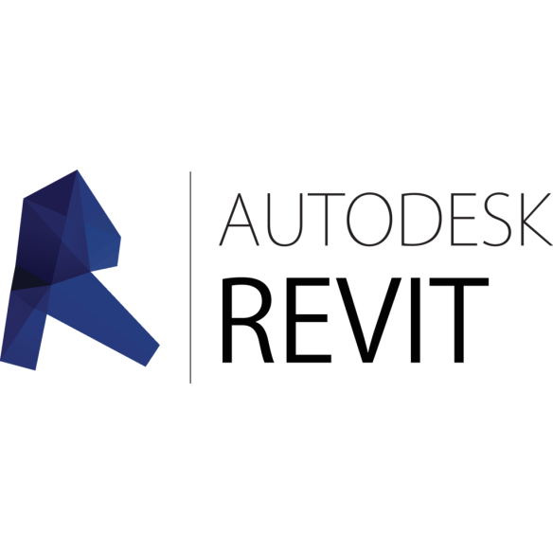



Programas BIM
Los programas BIM más relevantes para el modelado de los edificios son:
Notes:
Los programas BIM más relevantes para el modelo de edificios que nos podemos encontrar son: Revit, que es en el que explicaré posteriormente, Archivad, Allplan y Tekla.

Slide 12
REVIT
Software de diseño de edificios que ha sido concebido para aprovechar la tecnología BIM e incluye funciones de diseño arquitectónico, de construcción, de ingeniería estructural y MEP.
DISCIPLINAS → cada una de las grandes materias en las que se agrupan los objetos del BIM según su función principal
ARQUITECTURA
ESTRUCTURA
Se coordinan entre sí
MEP
Notes:
Revit es un software de diseño de edificios que ha sido concebido para aprovechar la tecnología BIM e incluye funciones de diseño arquitectónico, de construcción, de ingeniería estructural y MEP. Revit tiene varias disciplinas, siendo una disciplina cada una de las grandes materias en las que se agrupan los objetos del BIM según su función principal en el modelo. Las disciplinas de revit son arquitectura, estructura y MEP y se pueden coordinad entre sí.

Slide 13
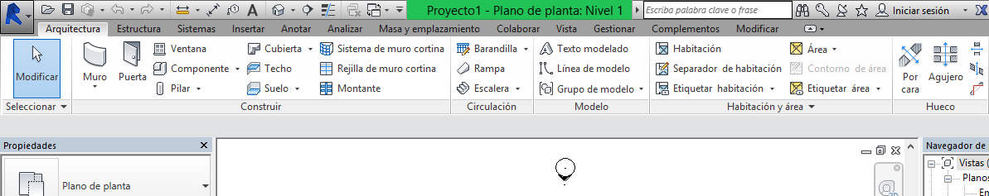
ARQUITECTURA
Parte del modelo BIM desarrollada por el arquitecto que sirve de base para todo el proyecto.
CONSTRUIR
Muros del edificio, puertas, ventana, cubierta, techo, suelo…
Notes:
La disciplina de arquitectura es la parte del modelo BIM desarrollada por el arquitecto y que sirve de base para todo el proyecto. Como podemos observar, en el programa la primera pestaña que aparece es la de arquitectura que esta dividida en distintos grupos. El primero grupo se denomina construir y en el se encuentra los iconos de dibujar muro, colocar una puerta, una ventana, una cubierta, el techo, el suelo, etc.

Slide 14
ARQUITECTURA
CIRCULACIÓN
HABITACIÓN
Y ÁREA
HUECO
Barandilla, rampa, escalera
Ascensor, escaleras…
Delimitar habitaciones y áreas. Nombrar habitaciones
Notes:
El siguiente grupo dentro de la disciplina de arquitectura es el de circulación, que incluye el diseño de las barandillas, las rampas y las escaleras. A continuación, tenemos el grupo de habitación y área, que sirve para delimitar habitaciones y áreas, para nombrar las habitaciones, para indicar la superficie de las habitaciones, etc. Y el último grupo es el de huevo, que sirve para hacer agujeros para un ascensor por ejemplo o unas escaleras.

Slide 15
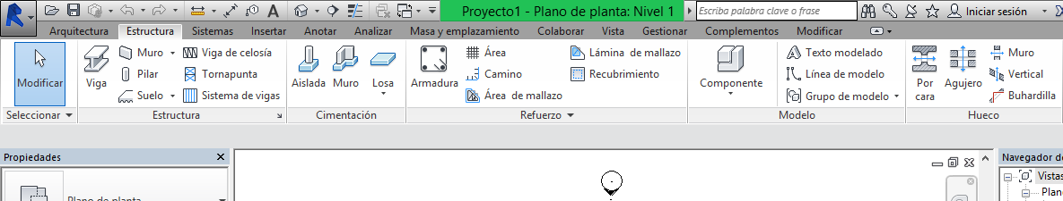
ESTRUCTURA
Parte del modelo BIM que comprende el modelo detallado de la estructura del edificio.
ESTRUCTURA
Vigas, muros estructurales, pilares, suelo estructural…
Notes:
La siguiente disciplina es la Estructura que es la parte del modelo BIM que comprende el modelo detallado de la estructura del edificio. Dentro del programa esta disciplina aparece en la segunda pestaña. El primer grupo que aparece es el denominado estructura, en el que podemos encontrar los iconos para dibujar vigas, muros estructurales, pilares, suelos estructurales…

Slide 16
ESTRUCTURA
CIMENTACIÓN
REFUERZO
HUECO
Zapatas, muros de cimentación, losa de cimentación
Ascensor, escaleras, buhardilla…
Armadura, recubrimiento.. de los pilares
Notes:
El siguiente grupo es el de cimentación, que contiene las zapatas, los muros y las losas de cimentación. A continuación tenemos otro grupo denominado refuerzo, que se refiero a todo el tema de armaduras y recubrimientos de los pilares. Y por último, volvemos a tener el grupo huevo que es exactamente igual que el de la disciplina de arquitectura a diferencia de que incluye la opción de hacer una buhardilla.

Slide 17
MEP
Parte del modelo BIM que comprende el modelo detallado de las instalaciones del edificio.
¿QUÉ SIGNIFICA MEP?
M
Mechanical (Mecánica): engloba HVAC (ventilación, calefacción y refrigeración), climatización, hidráulica y PCI.
E
Electrical (Electricidad): engloba baja y alta tensión.
P
Plumbing (Fontanería): engloba agua caliente sanitaria, agua fría y saneamiento.
Notes:
La última disciplina es la denominada MEP, que es la parte del modelo BIM que comprende el modelo detallado de las instalaciones del edificio. Las siglas MEP significan: La M hace referencia a mecánica, englobando el HVAC, es decir, la ventilación, la calefacción y la refrigeración del edificio; la climatización, la hidráulica y la protección contra incendios. La E significa electricidad, abarcando la baja y alta tensión. Y por último, la P se refiere a la fontanería, que engloba el agua caliente sanitaria, el agua fría y el saneamiento.

Slide 18
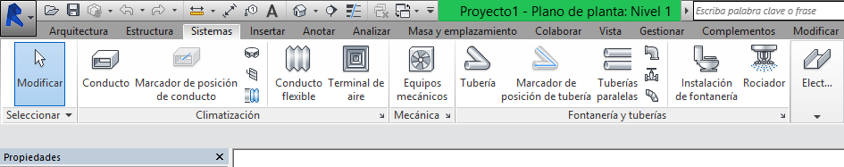
MEP
CLIMATIZACIÓN
MECÁNICA
Conductos, terminales de aire, uniones…
Equipos mecánicos (fan coil)
Notes:
Dentro del software, la disciplina MEP se denomina sistemas y aparece en tercer lugar en las pestañas. El primer grupo con el que nos encontramos es el de climatización, que se engloba dentro de la letra M (Mecánica), que incluye todo lo referido a conductos de aire. El siguiente grupo también perteneciente a la M, es el de Mecánica, donde podemos encontrar equipos mecánicos como son los fan coil.

Slide 19
MEP
FONTANERÍA Y TUBERÍAS
Tuberías, uniones y accesorios de tuberías, aparatos sanitarios, rociadores…
Notes:
El siguiente grupo que tenemos es el de fontanería y tuberías, que pertenece a la P de Fontanería. En el podemos encontrar todo lo relacionado con tuberías de agua, así como los aparatos sanitarios, etc.

Slide 20
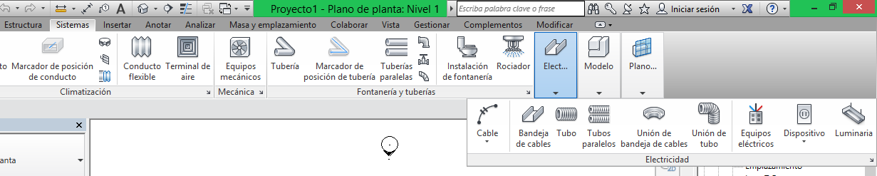
MEP
ELECTRICIDAD
Cable
Bandeja de cables, tubos…
Equipos eléctricos
Dispositivos (tomas de corriente, interruptores, conexiones de red, detectores de humo…)
Luminarias
Notes:
Y el último grupo es el de electricidad, que se refiere a la E de MEP. En el se encuentran los iconos de dibujar cable, dibujar bandeja de cables y tuberías, colocar equipos eléctricos, dispositivos (como pueden ser las tomas de corriente, los interruptores…) y las luminarias.

Slide 21
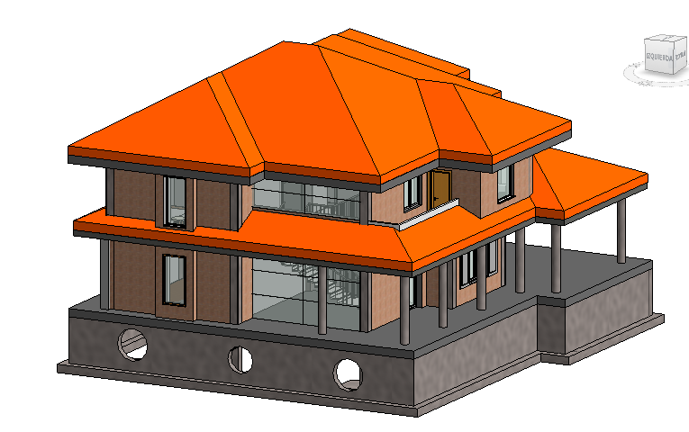
RESULTADOS
Vivienda unifamiliar (vista 3D)
Notes:
Aquí les muestro el resultado de una vivienda unifamiliar modelada con revit en una vista 3D, para indicarles el nivel de detalle que se puede conseguir con dicho software.

Slide 22
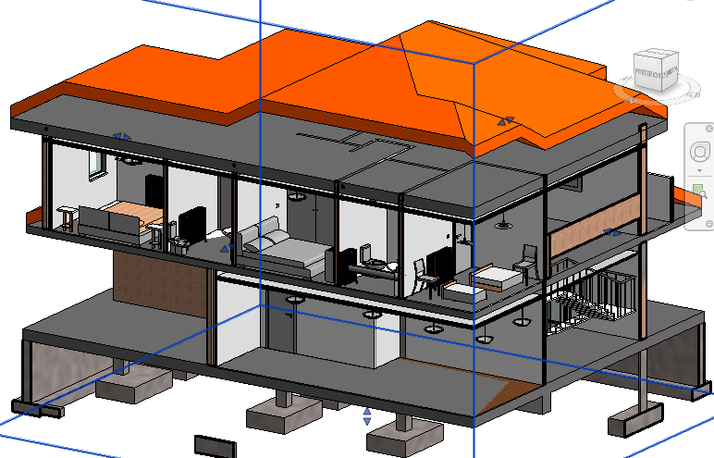
RESULTADOS
Vivienda unifamiliar (Sección 3D)
Notes:
Aquí tenemos una sección del mismo edificio, para ver mejor detalles como el mobiliario, las luminarias, las escaleras, la cimentación…

Slide 23
RESUMEN DE LA METODOLOGÍA BIM MEDIANTE UN MAPA CONCEPTUAL

Slide 24
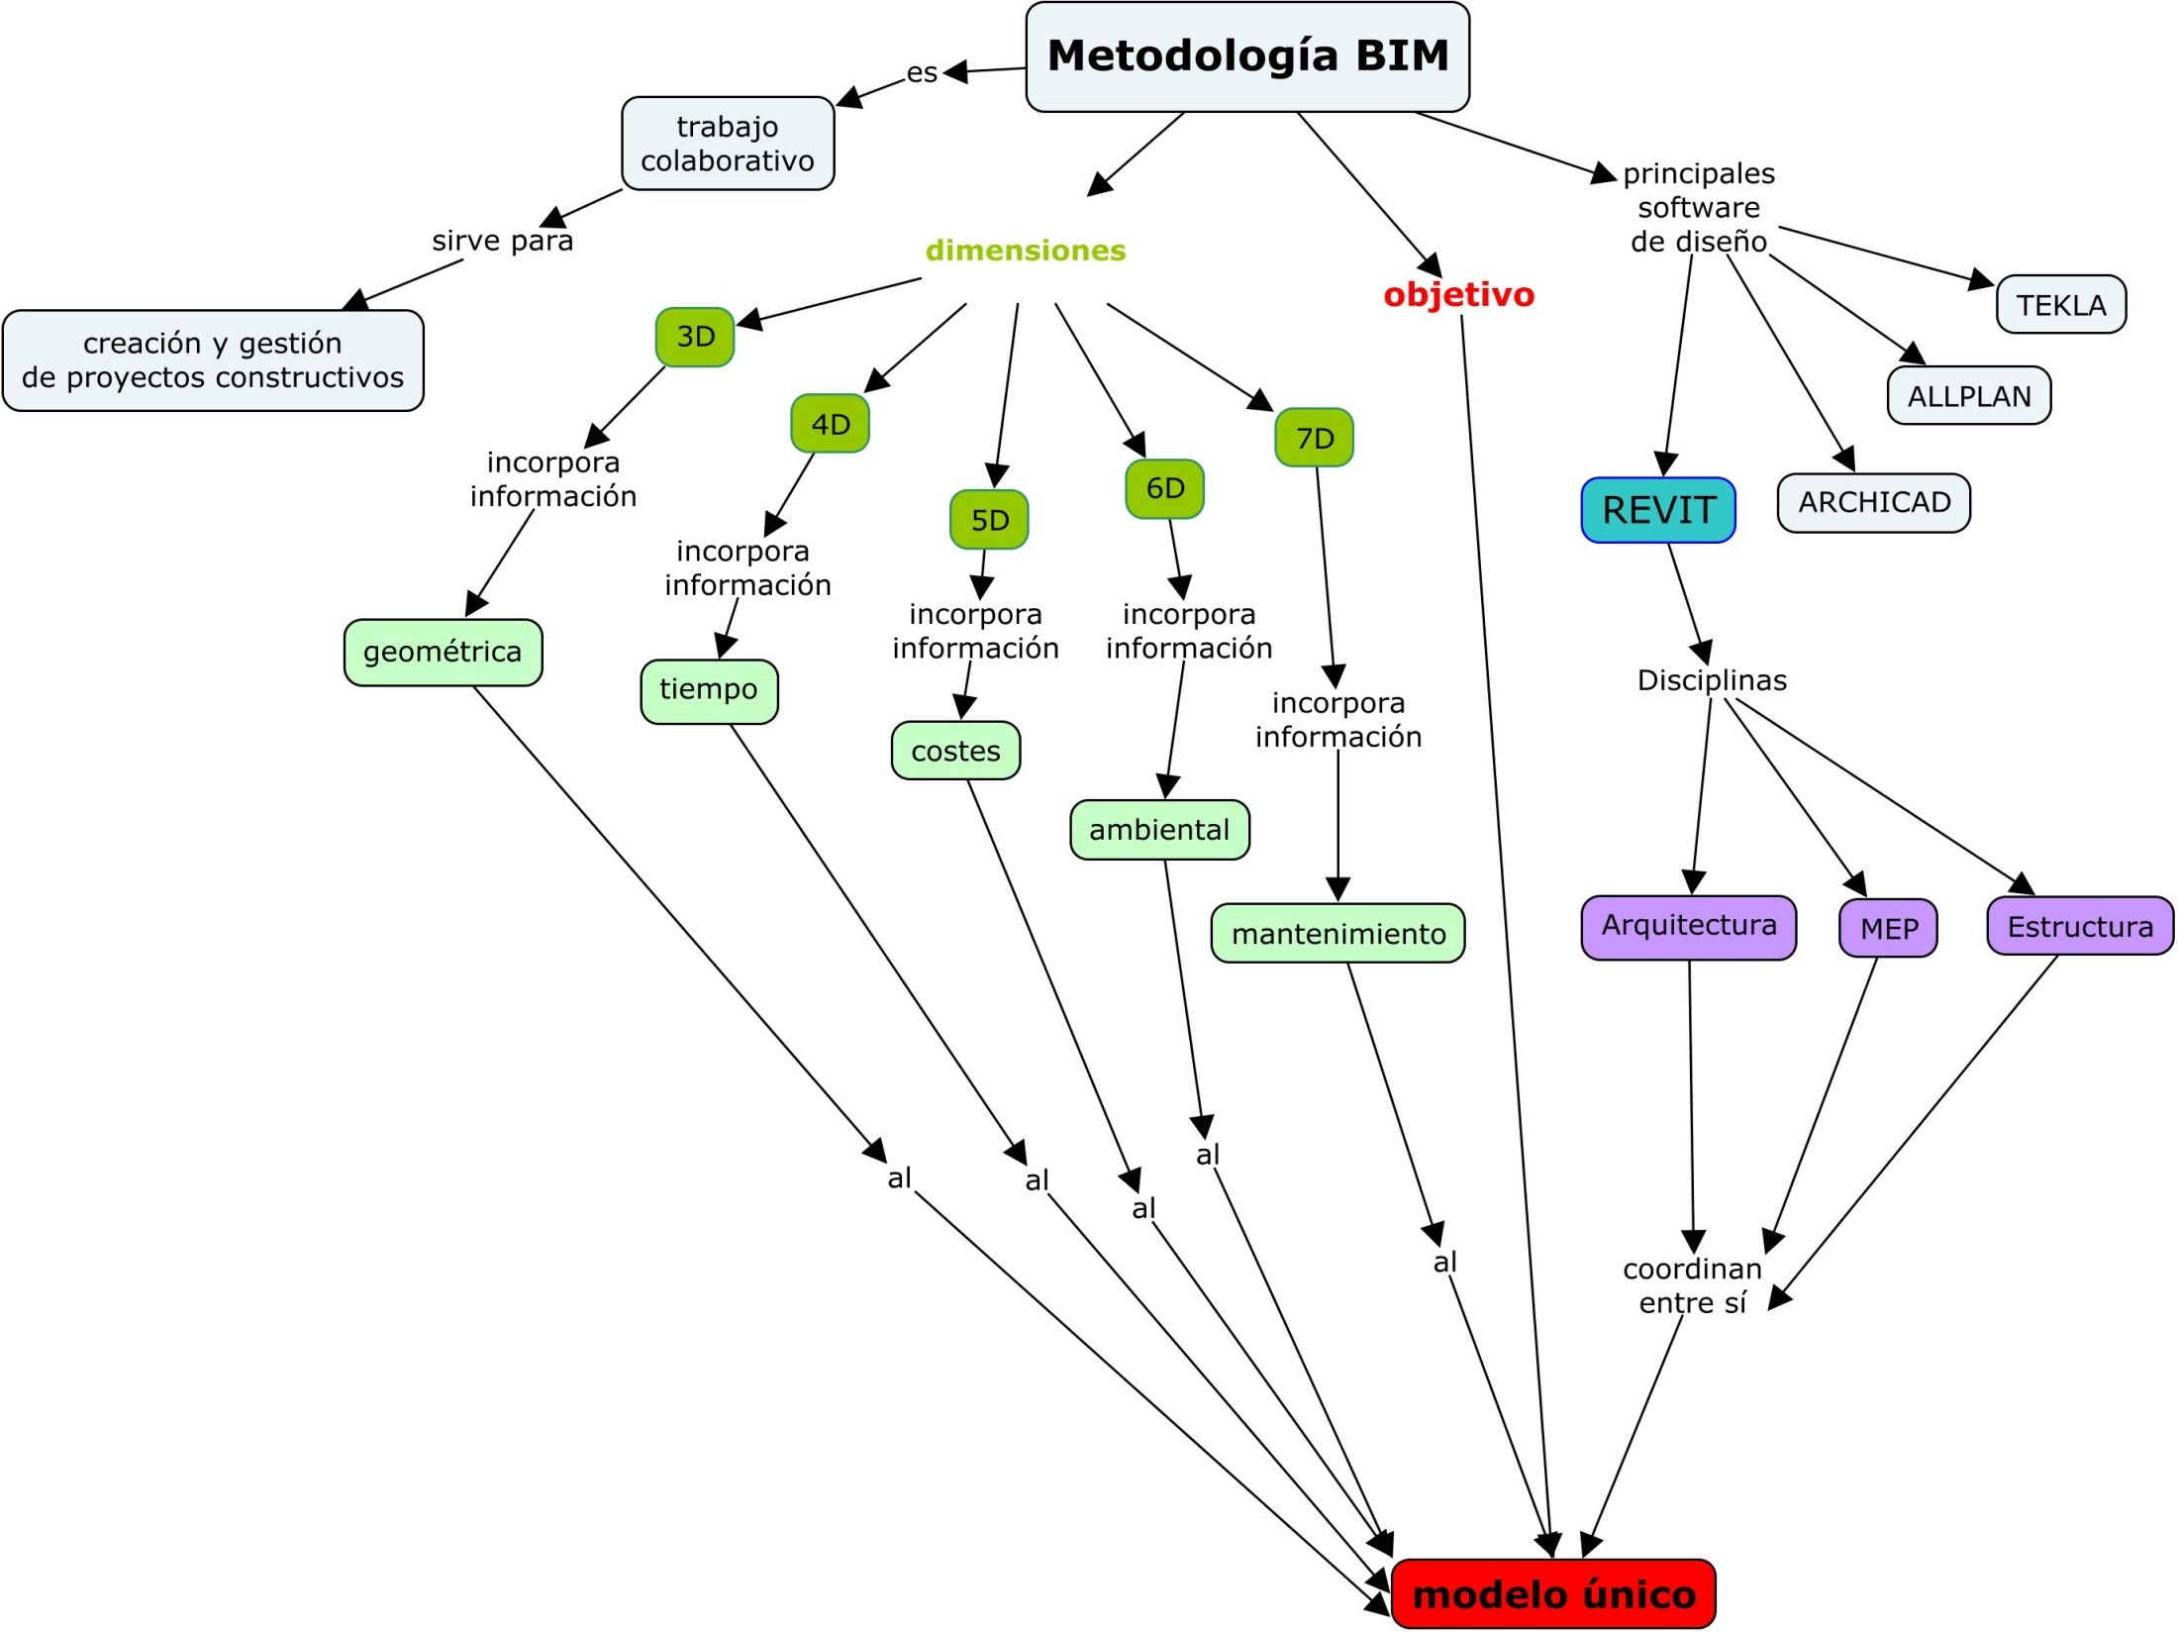

Slide 25
RESUMEN DEL SOFTWARE REVIT MEDIANTE UN MAPA CONCEPTUAL

Slide 26
